Slide 1



SMT em Tempo
Quais trocas de produto precisam de apoio antes de começar?
Machine Learning
Projeto 4 · Trabalho final · Novembro de 2026
Juliana Ballin Lima · Fernanda de Oliveira da Costa · Pedro Henrique Oliveira Dias
01 / 06

Slide 2
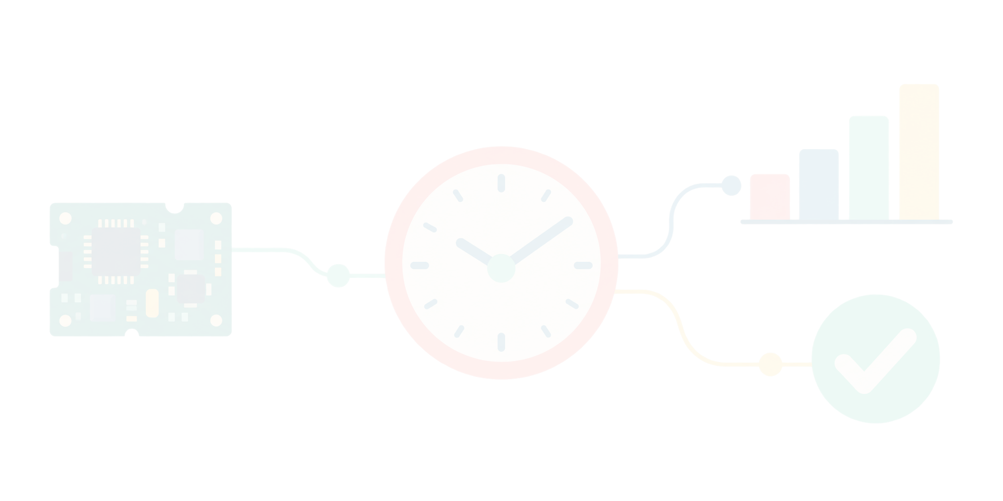
01
O problema
2.043
jan a ago
24,8%
8
trocas de produto
período de 2026
acima de 42 min
entradas conhecidas antes
REGRESSÃO · quanto?
CLASSIFICAÇÃO · sim ou não?
Quantos minutos a troca vai levar?
A troca vai passar de 42 minutos?
Resposta: tempo_troca_min, em minutos
Resposta: troca_demorada (1 = sim, 0 = não)
Decisão apoiada: escolher onde colocar a ajuda extra antes de a linha parar.
02 / 06

Slide 3
02
Regressão: quantos minutos?
1,93 min
2,04 min
6,10 min
3,5 min
MAE no teste
MAE na validação
média (referência, validação)
meta de erro
Modelo: árvore de profundidade 4
O que o número significa
Escolhido pelo menor MAE na validação
A previsão erra, em média, 1,93 min
Árvore 2,04 · reta 3,02 · média 6,10 min
Teste perto da validação: a escolha se sustenta
Teste aberto uma única vez
Atende a meta de 3,5 min
Algumas trocas erram mais que a média
03 / 06

Slide 4

03
Classificação: passa de 42 min?
Matriz de confusão no teste
Validação × teste (%)
previsto: normal
previsto: demorada
validação
teste
VN
FP
real:
normal
Recall
93,1%
87,1%
273
35
acertou: normal
alarme à toa
Precisão
78,5%
71,5%
FN
VP
real:
demorada
13
88
F1
85,2%
78,6%
demorada que passou
demorada encontrada
No teste, a árvore encontrou 88 de 101 trocas demoradas. O teste ficou pior que a validação, e isso é esperado.
04 / 06

Slide 5
04
Conclusão
O erro mais comum é o falso positivo
35 alarmes à toa contra 13 trocas demoradas perdidas. Isso derruba a precisão (71,5%) mais que o recall (87,1%).
O que os resultados permitem afirmar
O que não permitem afirmar
As informações disponíveis antes da troca bastam para estimar o tempo dentro da meta e para apontar a maior parte das trocas demoradas. A ajuda extra pode ser priorizada pelo risco.
A base é sintética e a divisão foi por sorteio: o resultado não garante o mesmo desempenho numa fábrica real, nem mede mudanças ao longo do tempo. A previsão apoia a decisão do supervisor, não a substitui.
05 / 06

Slide 6
Agradecemos a atenção
Perguntas?
SMT em Tempo · Projeto 4 · Machine Learning
Juliana Ballin Lima · Fernanda de Oliveira da Costa · Pedro Henrique Oliveira Dias
06 / 06

